Slide 1
Кыргыз Республикасынын Экономика жана коммерция министрлигине караштуу Монополияга каршы жөнгө салуу кызматы.
«Кыргыз Республикасынын Мамлекеттик Туусунун жана Кыргыз Республикасынын Мамлекеттик гербинин техникалык өзгөчөлүгү.

Slide 2
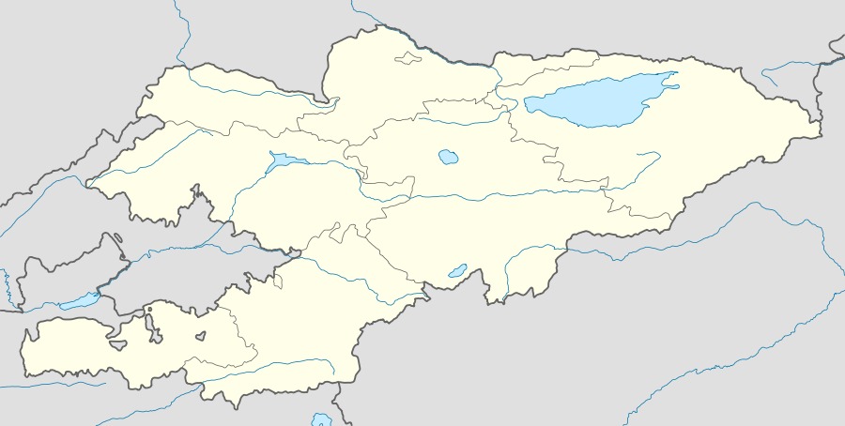
Кыргыз Республикасынын мамлекеттик символдору.
Кыргыз Республикасынын Мамлекеттик туусу - Кыргыз Республикасынын Жогорку Кеңешинин 1992-жылдын 3-мартындагы №787-XII токтому менен бекитилген.
Кыргыз Республикасынын Мамлекеттик герби - Кыргыз Республикасынын Жогорку Кеңешинин 1994-жылдын 14-январындагы № 1429-XII токтому менен бекитилген.

Slide 3
Кыргыз Республикасынын 2004-жылдын 17 -июлдагы №91 "Кыргыз Республикасынын Мамлекеттик символдору жөнүндө" Мыйзамына жана Кыргыз Республикасынын Өкмөтүнүн 2017 -жылдын 11 -апрелиндеги №205 "Кыргыз Республикасынын Мамлекеттик Туусунун жана Кыргыз Республикасынын Мамлекеттик гербинин техникалык өзгөчөлүгүн бекитүү жөнүндө" токтомуна ылайык, Кыргыз Республикасынын Мамлекеттик Туусунун жана Кыргыз Республикасынын Мамлекеттик гербинин техникалык сүрөттөмөлүшү боюнча талаптары көрсөтүлгөндүгүн маалымдайт.
Кыргыз Республикасынын Мамлекеттик туусунун техникалык сүрөттөлүшү

Slide 4
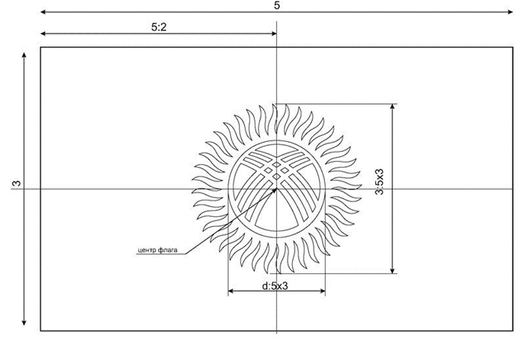
Мамлекеттик туу - тик бурчтуу кызыл кездемеден даярдалган, анын ортосунда тегиз чачыраган кырк нурлуу сары түстөгү тегерек күн алкагынын сүрөтү жайгаштырылган, күн алкагынын ичине кыргыз боз үйүнүн кызыл түстөгү түндүгү тартылган.
Күн - жарыкты, ачыктыкты, жашоого туруктуулукту билдирет. Анын от жалынына окшогон кырк нуру - бул бир элге бириктирилген кырк уруу.
Курулуш схемасы
Күндүн кырк нурунун чийилиши
Түндүк - сфера формасындагы конструкция, кыргыз боз үйүнүн төбөсүнө орнотулат жана жарык кирүүчү терезе болуп эсептелет. Түндүктүн тегерек алкагы кайчылаш бириктирилген чамгарактан турат. Түндүк асман менен жерди байланыштырат, үй кутунун символу катары кабыл алынат.
Кыргыз Республикасынын Мамлекеттик туусунун туурасы анын узундугунун бештен үчүн түзөт. Нурлуу алкактын диаметри Кыргыз Республикасынын Мамлекеттик туусунун туурасынын бештен үчүн түзөт. Күн менен нурлуу алкактын диаметринин катышы - бештен үчтү түзөт. Түндүктүн диаметри нурлуу алкактын диаметринин жарымын түзүп турат.

Slide 5
Кыргыз Республикасынын мамлекеттик туусу
⨯
⦣

Slide 6
Кыргыз Республикасынын Мамлекеттик герби

Slide 7
Кыргыз Республикасынын Мамлекеттик гербинин техникалык сүрөттөлүшү
Кыргыз Республикасынын Мамлекеттик герби төмөнкүдөй сүрөттөлүшү бар тартылган тегерек түрүндө болот:
- ак кырбууланган көк түстөгү тегеректин ортосундагы канатын жайган ак шумкар;
- көлдүн нары жагында жайгашкан Ала-Тоо кыркалары жана алтын нурун чачыратып чыгып келе жаткан күн;
- тегеректин оң жана сол капталдарына жайгаштырылган пахта жана буудай сабактары;
- тегеректин жогорку бөлүгүндө жайгаштырылган "КЫРГЫЗ" жана тегеректин төмөнкү бөлүгүнө жайгаштырылган "РЕСПУБЛИКАСЫ" деген жазуулар.
Кыргыз Республикасынын Мамлекеттик герби жылуу-муздак түс гаммасында берилген. Кочкул фондогу сүрөттөрдүн ачык сөлөкөтү даана жана көркөм тартылган. Тегеректин чети контурдук сызык менен чийилген. Кыргыз Республикасынын Мамлекеттик герби геральдиканын негизги стандарттуу ченемдерине шайкеш келет.
Кыргыз Республикасынын Мамлекеттик гербинин сүрөтүн тартууда анын өлчөмдөрүнө карабастан Кыргыз Республикасынын Президентинин резиденциясында сакталып турган Кыргыз Республикасынын Мамлекеттик гербинин эталонунун түстүү жана кара-ак сүрөттөлүшүнө шайкеш келиши керек.
Кыргыз Республикасынын Мамлекеттик гербинин бир түстүү сүрөтүн тартууга жол берилет.
Герб
Авторлор: А. Абдраев жана
С. Дубанаев.

Slide 8
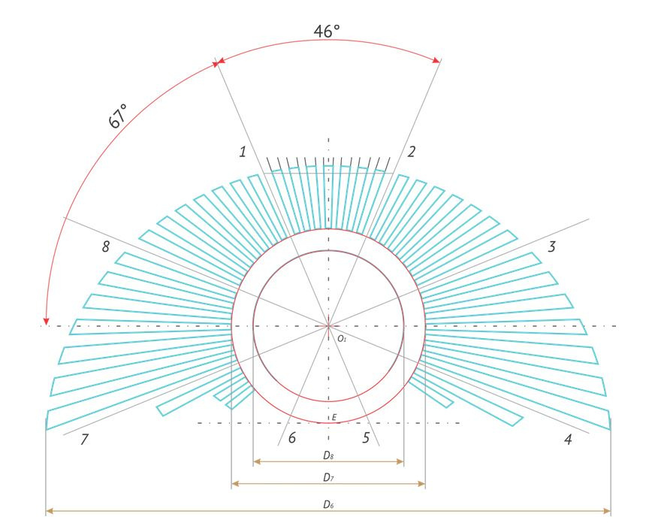
Күн нурларынын чиймеси
Күн нурлары 5 бүтүн жана 2 жарым-жартылай блокторго бөлүнөт.
Ар бир блокто 7 нур бар, толук эмес блокто сол жагында 3, оң жагында 2 нур бар.
Блоктордун ортосундагы аралык бир нурдун өлчөмүнө барабар, нурлардын ортосундагы аралык жарым нур болуп саналат.

Slide 9
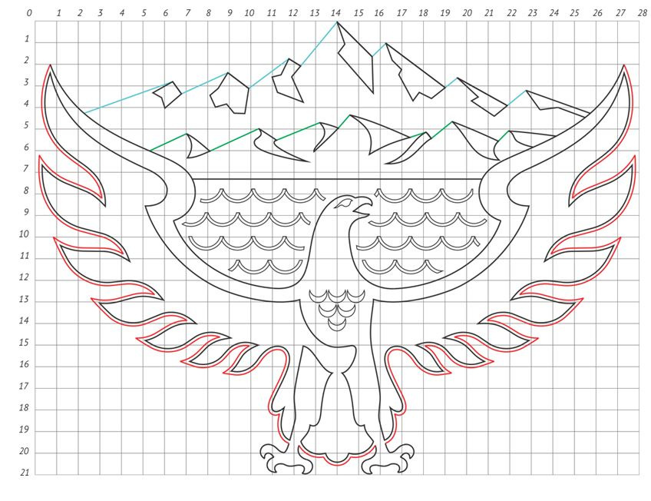
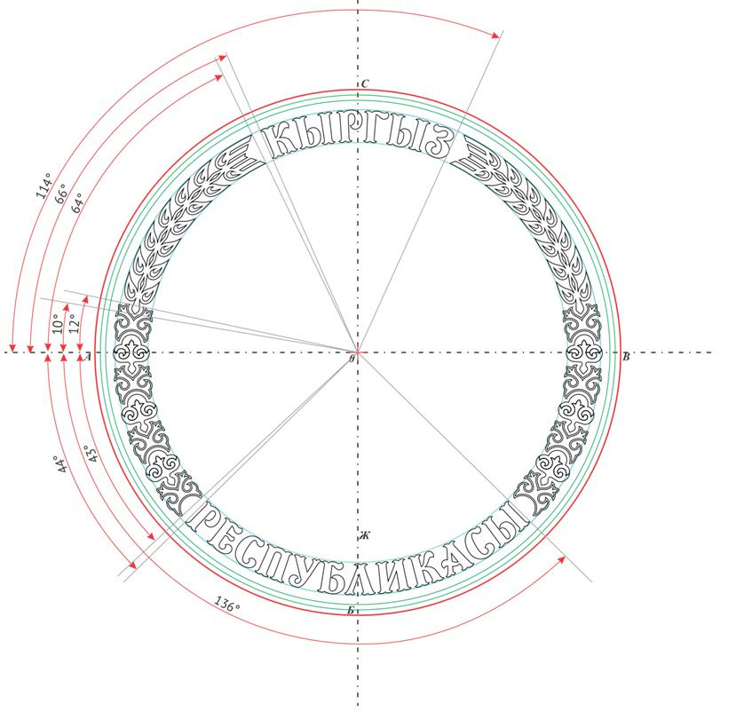
Декоративдик алкактын элементтерин жайгаштыруунун сүрөтүн жана өлчөмдөрүн тартуу
Декоративдик кадр элементтери:
1. "КЫРГЫЗ РЕСПУБЛИКАСЫ" деген жазуу (көркөм шрифте)
Симметриялуу жайгашкан:
Буудайдын баштары жети жуп дандан жана алтын түстөгү беш сызыкчадан тартылган.
Алтын түстөгү төрт даана өлчөмүндөгү улуттук оюм-чийим менен гүлдүү декоративдик орнамент стилдештирилген.
2. Контур сызыгы ак түстө.
Декоративдик рамка элементтери градус менен колдонуп жайгаштырылышы керек.

Slide 10
Кыргыз Республикасынын Мамлекеттик герби
⨯
⦣

Slide 11
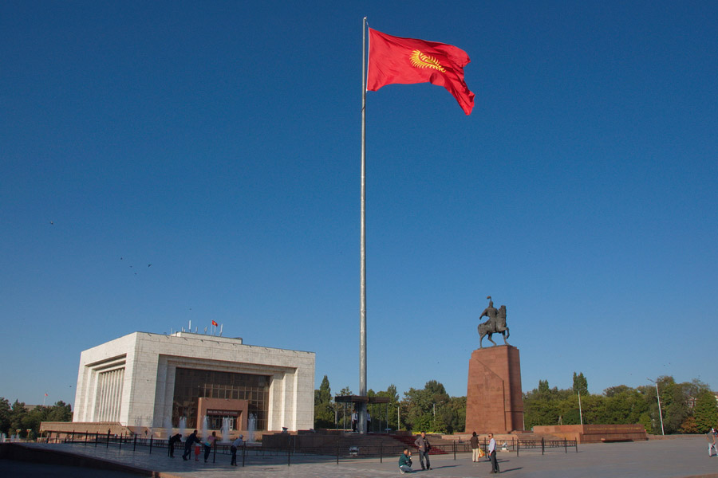
Көңүл бурганыңар үчүн рахмат!!!

